Slide 1
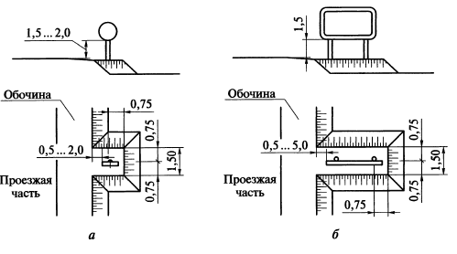
4.2 – сурет – Жол белгілерін орналастыруға арналған бермаларды орналастыру (өлшемдері м-мен берілген):
а – бір тіректе; 6 – екі тіректе

Slide 2
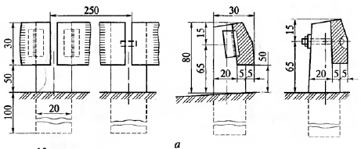
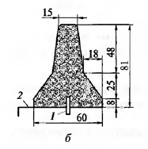
Железобетонные офаждения (размеры даны в сантиметрах):
а – криволинейный брус; б – ограждение для разделения встречных потоков при очень узкой разделительной полосе;
1 – стальной анкер; 2 – покрытие

Slide 3
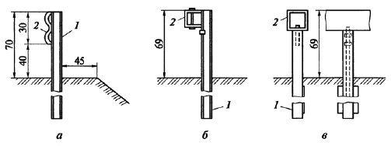
Металлические ограждения (размеры даны в сантиметрах);
а – W-образного сечения; 6 – коробчатого сечения; в – коробчатого сечения, устанавливаемые на узкой разделительной полосе; 1 – металлическая стойка; 2 – металлическая планка или короб

Slide 4
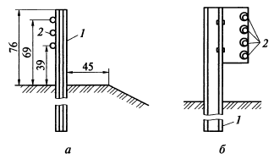
Тросовые ограждения (размеры даны в сантиметрах):
а – из трех тросов; б – из четырех тросов; 1 – металлическая или железобетонная стойка; 2 – тросы

